Slide 1
2023 Unity Lecture
선린인터넷고등학교 게임 심화 소수전공
Day 8. 쉐이더 기초

Slide 2
오늘은 무얼 하나요?
이론
그래픽스 파이프라인
쉐이더와 머티리얼
후처리 쉐이더
실습
쉐이더 실습

Slide 4
그래픽스 파이프라인
그래픽스 파이프라인이란?
컴퓨터가 화면을 그리기 위한 일련의 과정

Slide 5
그래픽스 파이프라인
버텍스 쉐이더
래스터화
프래그먼트 쉐이더
후처리 쉐이더
출력

Slide 6
그래픽스 파이프라인
버텍스 쉐이더
래스터화
프래그먼트 쉐이더
후처리 쉐이더
출력
모델이 모니터의 어느 위치에 있는지 계산하는 과정
버텍스 단위로 이루어져서 버텍스 쉐이더

Slide 7
그래픽스 파이프라인
버텍스 쉐이더
래스터화
프래그먼트 쉐이더
후처리 쉐이더
출력
버텍스로 이루어진 다각형을 픽셀에 매핑시키는 과정
GPU가 기본적으로 자동으로 수행함

Slide 8
그래픽스 파이프라인
버텍스 쉐이더
래스터화
프래그먼트 쉐이더
후처리 쉐이더
출력
픽셀(프래그먼트) 각각에 대한 계산을 수행함
그래픽스 파이프라인에서 가장 많은 연산량

Slide 9
그래픽스 파이프라인
버텍스 쉐이더
래스터화
프래그먼트 쉐이더
후처리 쉐이더
출력
프래그먼트 쉐이더 이후 추가적인 효과를 부여하는 단계
안개 효과, 흐림 효과 등을 주로 구현함

Slide 10
그래픽스 파이프라인
버텍스 쉐이더
래스터화
프래그먼트 쉐이더
후처리 쉐이더
출력
최종적인 결과를 사용
대표적으로 렌더링의 결과를 모니터에 출력

Slide 11
그래픽스 파이프라인
프리미티브 생성
이중 선형 보간
블렌딩
텍스쳐 프로세싱
버텍스 쉐이더
래스터화
프래그먼트 쉐이더
후처리 쉐이더
출력
더 세부적으로 나눌 수도 있음

Slide 12
그래픽스 파이프라인
프리미티브 생성
이중 선형 보간
블렌딩
텍스쳐 프로세싱
모델 변환
뷰 변환
투영 변환
빛 계산
그림자 계산
색상 계산
레이어
안개
흐림
고정
모니터 좌표 변환
모니터 출력
버텍스 쉐이더
래스터화
프래그먼트 쉐이더
후처리 쉐이더
출력
각 쉐이더에서 하는 역할도 다양함

Slide 13
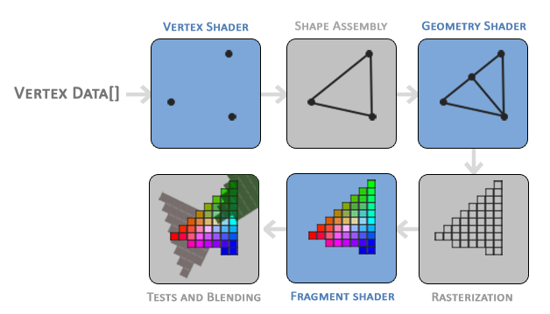
그래픽스 파이프라인

Slide 14
그래픽스 파이프라인
프리미티브 생성
이중 선형 보간
블렌딩
텍스쳐 프로세싱
모델 변환
뷰 변환
투영 변환
빛 계산
그림자 계산
색상 계산
레이어
안개
흐림
고정
모니터 좌표 변환
모니터 출력
버텍스 쉐이더
래스터화
프래그먼트 쉐이더
후처리 쉐이더
출력
자주 사용하고, 바뀔 일 없는 연산의 경우 GPU가 그 기능을 고정시켜 제공하는 경우가 많음
대표적으로 래스터화가 있는데, 래스터화에 대한 커스터마이징은 하지 않음

Slide 15
그래픽스 파이프라인
프리미티브 생성
이중 선형 보간
블렌딩
텍스쳐 프로세싱
모델 변환
뷰 변환
투영 변환
빛 계산
그림자 계산
색상 계산
레이어
안개
흐림
고정
모니터 좌표 변환
모니터 출력
버텍스 쉐이더
래스터화
프래그먼트 쉐이더
후처리 쉐이더
출력
이와는 다르게 버텍스, 프래그먼트, 후처리 쉐이더 단계는 프로그램/모델/상황에 따라
해야 하는 작업들이 계속해서 변화할 필요가 있음

Slide 16
그래픽스 파이프라인
프리미티브 생성
이중 선형 보간
블렌딩
텍스쳐 프로세싱
모델 변환
뷰 변환
투영 변환
빛 계산
그림자 계산
색상 계산
레이어
안개
흐림
고정
모니터 좌표 변환
모니터 출력
버텍스 쉐이더
래스터화
프래그먼트 쉐이더
후처리 쉐이더
출력
따라서 그래픽 프로그래밍을 한다는 것은 주로 버텍스, 프래그먼트, 후처리 쉐이더를 다루는 것을 말함

Slide 18
쉐이더와 머티리얼
쉐이더란 무엇인가?

Slide 19
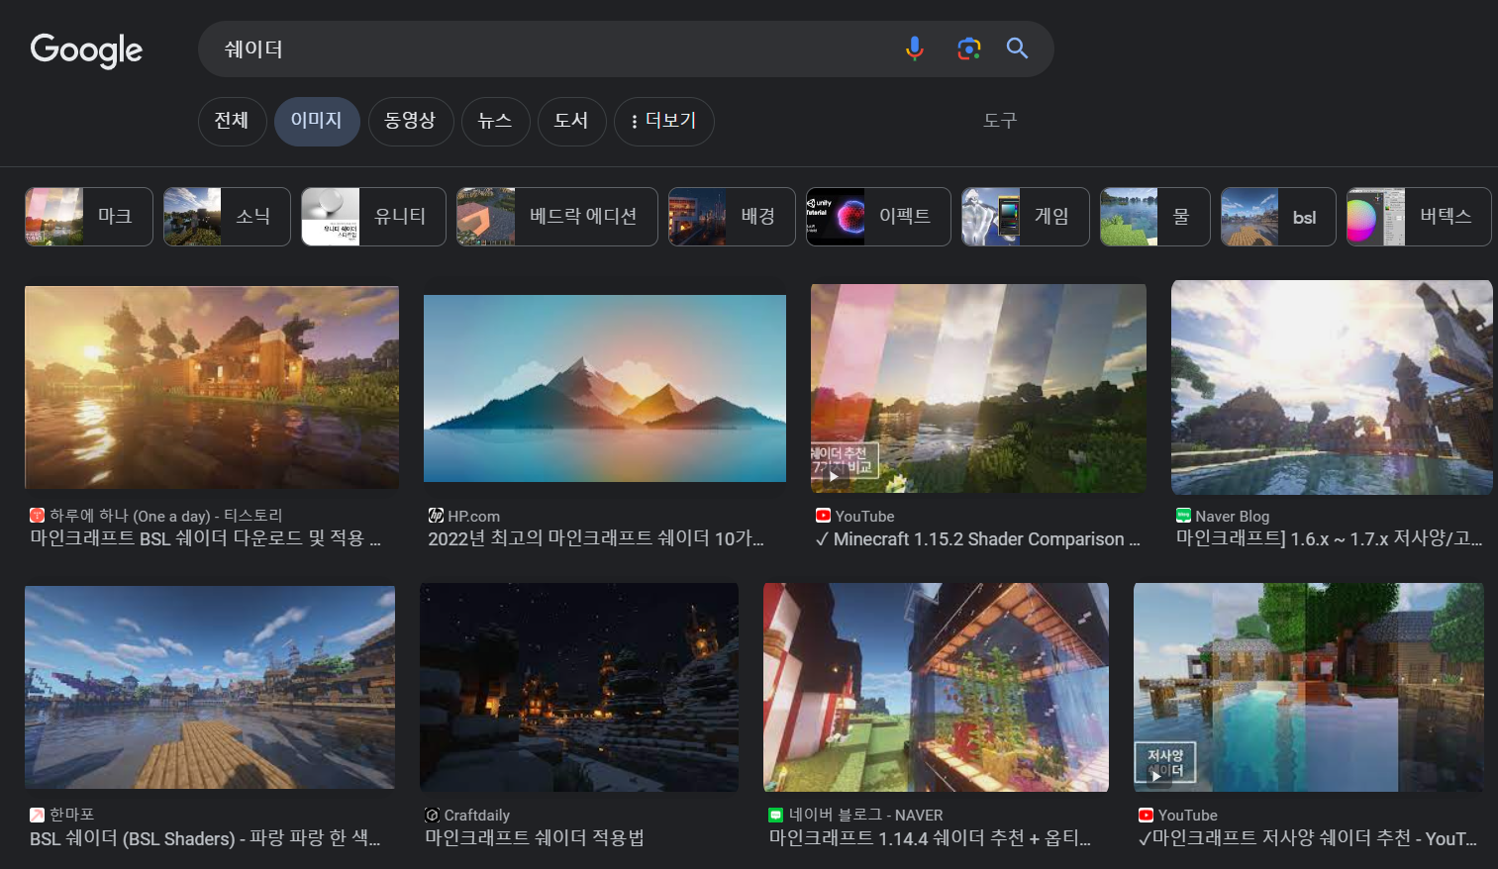
쉐이더와 머티리얼

Slide 20
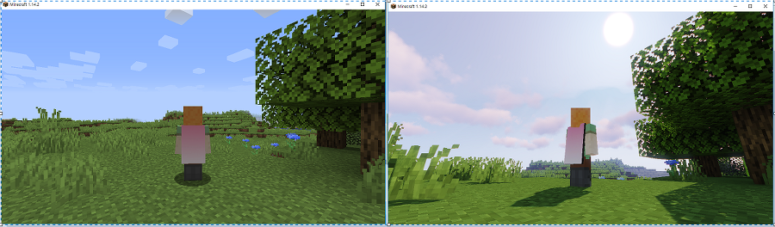
쉐이더와 머티리얼
쉐이더를 낮은 품질의 그래픽을 더 높게 만들어주는 도구로 생각할 수 있음
(마인크래프트의 영향)

Slide 21
쉐이더와 머티리얼
쉐이더 있음
쉐이더 있음
그러나 흔히 할 수 있는 오해와는 다르게 왼쪽도 쉐이더가 적용되어 있음
단지 더 간단한 쉐이더일 뿐임

Slide 22
쉐이더와 머티리얼
버텍스 쉐이더
래스터화
프래그먼트 쉐이더
후처리 쉐이더
출력

Slide 23
쉐이더와 머티리얼
버텍스 쉐이더
래스터화
프래그먼트 쉐이더
후처리 쉐이더
출력
쉐이더란?
GPU에서 실행하는 프로그램을 말함
현대의 컴퓨터는 모든 그래픽 및 렌더링 연산을 GPU가 담당하기 때문에
모든 컴퓨터는 쉐이더가 있고, 있을 수밖에 없음 (없으면 렌더링이 안되므로)

Slide 24
쉐이더와 머티리얼
버텍스 쉐이더
래스터화
프래그먼트 쉐이더
후처리 쉐이더
출력
쉐이더 프로그램을 만든다는 의미는?
GPU에서 어떤걸 계산할지에 대해서 프로그램을 만들고
이를 GPU가 실행하게 하는 것임
GPU가 주로 하는게 그래픽 처리와 렌더링이므로 쉐이더 프로그램은 대부분
그래픽 처리와 렌더링을 다룸

Slide 25
쉐이더와 머티리얼
버텍스 쉐이더
래스터화
프래그먼트 쉐이더
후처리 쉐이더
출력
버텍스 쉐이더 : 버텍스를 다루는 프로그램
프래그먼트 쉐이더 : 프래그먼트를 다루는 프로그램
후처리 쉐이더 : 후처리를 다루는 프로그램

Slide 26
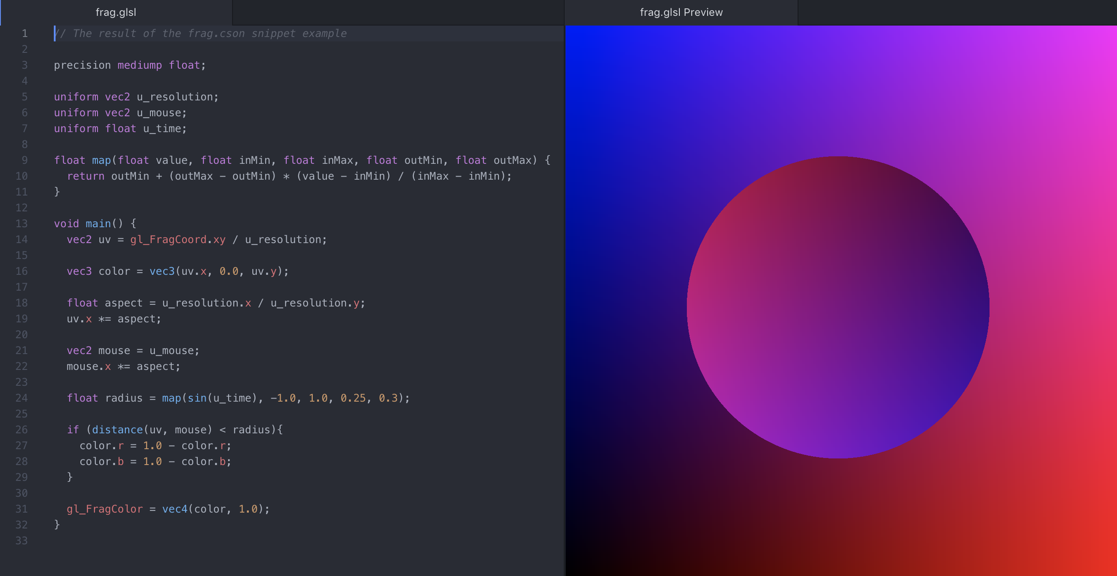
쉐이더와 머티리얼
쉐이더 언어 (Shader Language)
쉐이더 프로그램을 작성하기 위한 프로그래밍 언어

Slide 27
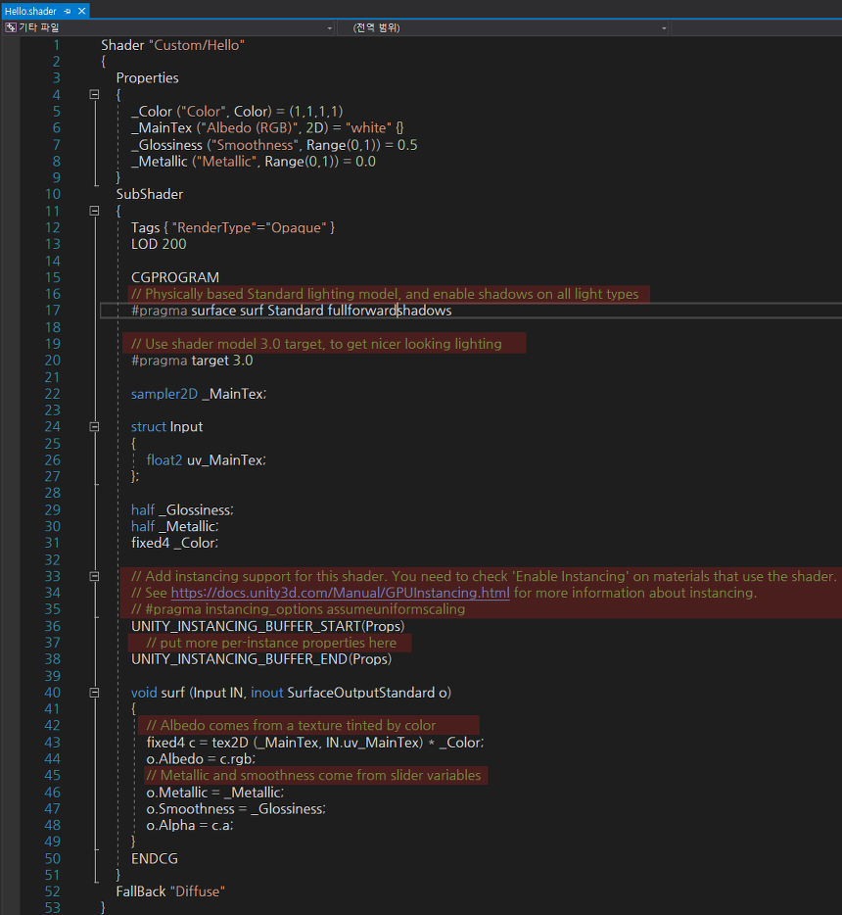
쉐이더와 머티리얼
유니티에서 쉐이더를 다루기 위해서는
기본적으로 쉐이더 언어를 이용해야 함
CG/HLSL/GLSL 등을 지원

Slide 28
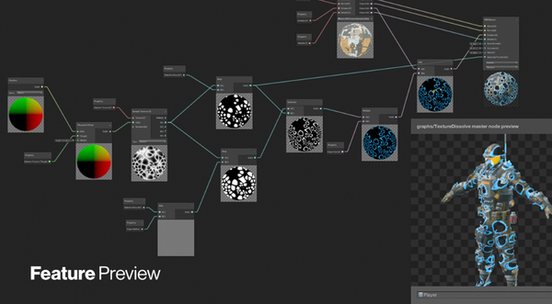
쉐이더와 머티리얼
개발자가 아닌 사람 (주로 디자이너) 들도
쉐이더를 만들 수 있도록 쉐이더 그래프도 지원

Slide 29
쉐이더와 머티리얼
각 프래그먼트에 대한 정보
각 픽셀에 대한 색상
프래그먼트 쉐이더

Slide 30
쉐이더와 머티리얼
각 프래그먼트에 대한 정보
각 픽셀에 대한 색상
프래그먼트 쉐이더
프래그먼트 쉐이더는 프로그램이므로
입력에 대해서 연산을 수행해서 그 결과를 내보냄
서로 다른 연산을 해야한다면 그에 맞게 여러 쉐이더를 만들어서
필요한 쉐이더를 그때 그때 사용하면 되

Slide 31
쉐이더와 머티리얼
각 프래그먼트에 대한 정보
각 픽셀에 대한 색상
프래그먼트 쉐이더
그런데 만약 대부분의 연산은 동일하고 약간의 값의 차이만 있다면?
Ex) 표면 색
Ex) 광도
그 조금의 차이에 해당하는 쉐이더를 전부 다 따로 만드는건 비효율적

Slide 32
쉐이더와 머티리얼
머티리얼
각 프래그먼트에 대한 정보
각 픽셀에 대한 색상
프래그먼트 쉐이더
이러한 값의 차이, 주로 물질 표면의 특성과 재질을 따로 분리시켜서
프래그먼트 쉐이더는 그대로 유지한 채로, 그 값들만 적당히 바꿔서 적용할 수 있게 함
이러한 물질의 특성과 재질을 머티리얼이라고 함

Slide 33
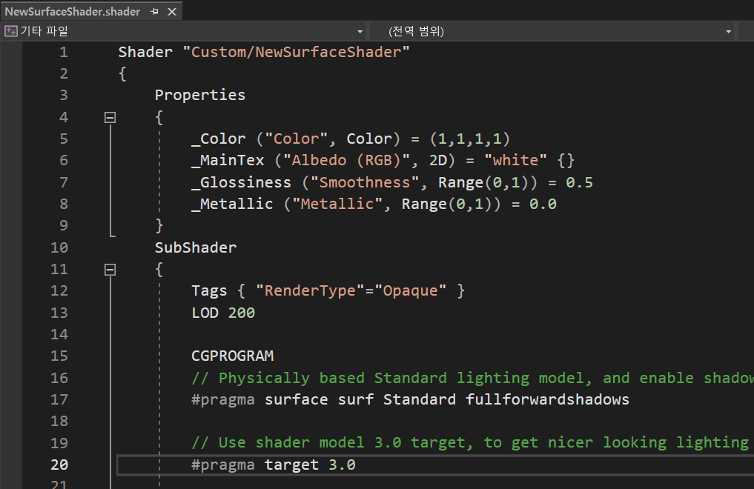
쉐이더와 머티리얼

Slide 34
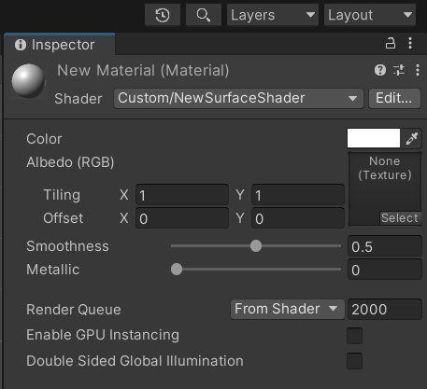
쉐이더와 머티리얼

Slide 36
후처리 쉐이더
버텍스 쉐이더
래스터화
프래그먼트 쉐이더
후처리 쉐이더
출력
후처리 쉐이더는 프래그먼트 쉐이더의 다음 단계
프래그먼트 쉐이더는 이미지 그 자체를 연산의 결과로 내보내므로
후처리 쉐이더의 입력은 하나의 완전한 이미지임

Slide 37

후처리 쉐이더
프래그먼트 쉐이더의 결과로 이미지의 색상 뿐만 아니라 깊이에 대한 정보 (얼마나 멀리 있는지) 도 있음
그걸 이용하여 거리가 먼 곳은 색을 더 흐리게 하고, 그렇지 않으면 선명하게 한다면 게임에서 자주 보이는 안개 효과를 구현할 수 있음

Slide 38
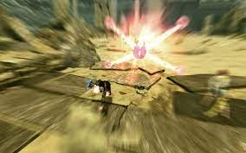
후처리 쉐이더
상황에 따라 적절히 블러를 이용하면 후처리 쉐이더로 이펙트를 만들 수 있음
빠르게 이동하거나, 피해를 받거나 하는 경우

Slide 39

후처리 쉐이더
후처리 연산을 잘 하면 효율적으로 효과들을 넣을 수 있음

Slide 40
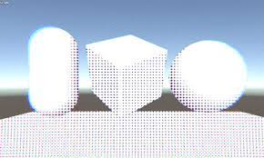
후처리 쉐이더
모자이크 텍스쳐 효과도 가능

Slide 41
후처리 쉐이더
PostProcessing Shader
output = 1 - input
후처리 쉐이더는 입력과 출력 모두 이미지인 쉐이더
GPU는 태생부터 병렬처리를 위한 하드웨어이기에 쉐이더 역시 병렬로 처리함
무엇으로? 픽셀 단위로!

Slide 42
후처리 쉐이더
PostProcessing Shader
output = 1 - input
대부분의 쉐이더 언어는 C 언어와 비슷한 문법을 가지고 있음
후처리 쉐이더를 만드는 것은 하나의 픽셀을 계산하는 C 언어 프로그램과 비슷

Slide 43
후처리 쉐이더
PostProcessing Shader
output = avg(input)
후처리 쉐이더 연산이 픽셀 단위라고 하는 것은, 하나의 픽셀 결과를 내기 위해서 하나의 쉐이더 프로그램을
실행한다는 의미이지 입력 픽셀이 하나씩만 있는 것은 아님
그러므로 하나의 픽셀을 계산하기 위해서 여러 픽셀을 사용할 수도 있음

Slide 45
실습 시간!

Slide 47
2023 Unity Lecture
선린인터넷고등학교 게임 심화 소수전공
Day 8. 끝

